Slide 1
第1章 数据分析概述
· 数据分析的背景
· 什么是数据分析
· 数据分析的流程
· 为什么选择Python做数据分析
· Anaconda的安装和使用
· 常见的数据分析工具

Slide 2
 学习目标
掌握 Anaconda与Jupyter Notebook的使用
1
熟悉 常见的数据分析工具
2
掌握
熟悉
掌握
了解
了解 数据分析的背景，应用场景
掌握 数据分析的概念和流程
3
4

Slide 3
目录页
01 数据分析的背景
02 什么是数据分析
03 数据分析的应用场景
04 数据分析的流程
05 为什么选择Python做数据分析

Slide 4
目录页
06 创建新的Python环境—Anaconda
07 启用Jupyter Notebook
08 常见的数据分析工具

Slide 5
过渡页
01 认识Python
01 数据分析的背景
02 什么是数据分析
03 数据分析的应用场景
04 数据分析的流程
05 为什么选择Python做数据分析

Slide 6
数据分析的背景
随着计算机技术全面地融入社会生活，网络数据得到了爆发性地增长，驱使着人们进入了一个崭新的大数据时代。

Slide 7
数据分析的背景
思考：
数据库里面的数据这么多，怎么快速地拿到有价值的数据呢？

Slide 8
数据分析的背景
数据分析就可以从海量数据中获得潜藏的有价值的信息，帮助企业或个人预测未来的趋势和行为。

Slide 9
数据分析的背景
结 论
不管你从事什么行业，掌握了数据分析能力，往往在其岗位上更有竞争力。

Slide 10
过渡页
01 数据分析的背景
02 什么是数据分析
03 数据分析的应用场景
04 数据分析的流程
05 为什么选择Python做数据分析

Slide 11
什么是数据分析
思考：
什么是数据分析呢？

Slide 12
什么是数据分析
数据分析是使用适当的统计分析方法对收集来的大量数据进行分析，从中提取有用信息和形成结论，并加以详细研究和概括总结的过程。
数据分析的目的在于，将隐藏在一大批看似杂乱无章的数据信息集中提炼出来有用的数据，以找出所研究对象的内在规律。

Slide 13
什么是数据分析
在统计学领域中，数据分析可以划分为如下三类：
验证科研假设测试所需的条件是否达到，以保证验证性分析的可靠性。
从一组数据中，可以摘要并且描述这份数据的集中和离散情形。
从海量数据中找出规律，并产生分析模型和研究假设。
描述性数据分析
探索性数据分析
验证性数据分析

Slide 14
过渡页
01 数据分析的背景
02 什么是数据分析
03 数据分析的应用场景
04 数据分析的流程
05 为什么选择Python做数据分析

Slide 15
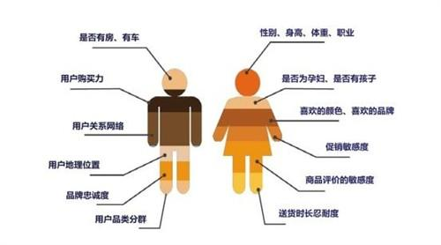
数据分析的应用场景
营销方面的应用
通过会员卡形式获得消费者的个人信息，以便对消费者的购买信息进一步研究其购买习惯，发现各类有价值的目标群体。

Slide 16
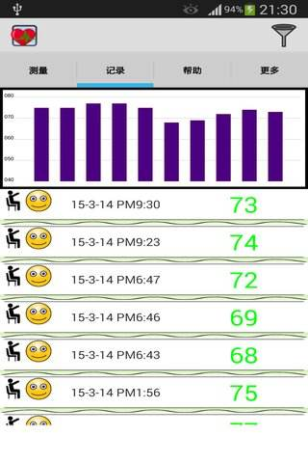
数据分析的应用场景
医疗方面的应用
医生通过记录和分析婴儿的心跳来监视早产婴儿和患病婴儿的情况，并针对婴儿的身体可能会出现的不适症状做出预测，这样可以帮助医生更好的救助患儿。

Slide 17
数据分析的应用场景
零售方面的应用
在美国零售业曾经有这样一个传奇故事，某家商店将纸尿裤和啤酒并排放在一起销售，结果纸尿裤和啤酒的销量双双增长！

Slide 18
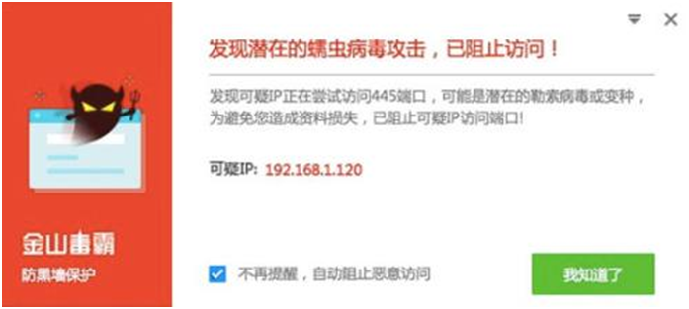
数据分析的应用场景
网络安全方面的应用
新型的病毒防御系统可以使用数据分析技术，建立潜在攻击识别分析模型，监测大量网络活动数据和相应的访问行为，识别可能进行入侵的可疑模式。

Slide 19
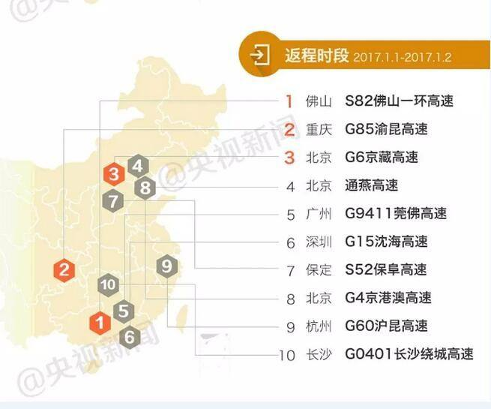
数据分析的应用场景
交通物流方面的应用
用户可以通过业务系统和GPS定位系统获得数据，使用数据构建交流状况预测分析模型，有效预测实时路况、物流状况、车流量、货物吞吐量，进而提前补货，制定库存管理策略。

Slide 20
过渡页
01 数据分析的背景
02 什么是数据分析
03 数据分析的应用场景
04 数据分析的流程
05 为什么选择Python做数据分析

Slide 21
数据分析的流程
数据分析大致可以分为以下五个阶段：
要解决什么业务问题？
收集与整合数据
数据进行清洗、加工和整理
对数据进行探索与分析
以图表来展现分析结果

Slide 22
过渡页
01 数据分析的背景
02 什么是数据分析
03 数据分析的应用场景
04 数据分析的流程
05 为什么选择Python做数据分析

Slide 23
为什么选择Python做数据分析
思考？
为什么选择Python做数据分析?

Slide 24
为什么选择Python做数据分析
选择Python做数据分析，主要考虑的是Python具有以下优势：
语法简单精炼，适合初学者入门
拥有一个巨大且活跃的科学计算社区
拥有强大的通用编程能力
人工智能时代的通用语言
方便对接其它语言

Slide 25
过渡页
06 创建新的Python环境—Anaconda
07 启用Jupyter Notebook
08 常见的数据分析工具

Slide 26
Anaconda发行版本概述
Anaconda是一个可以便捷获取和管理包，同时对环境可以统一管理的发行版本。
包含了众多流行的科学、数学、工程和数据分析的Python库
完全开源和免费
对于学术用途，可以申请免费的License
全平台支持Linux、Windows、Mac OS X

Slide 27
Anaconda发行版本概述
我们推荐数据分析的初学者安装Anaconda进行学习

Slide 28
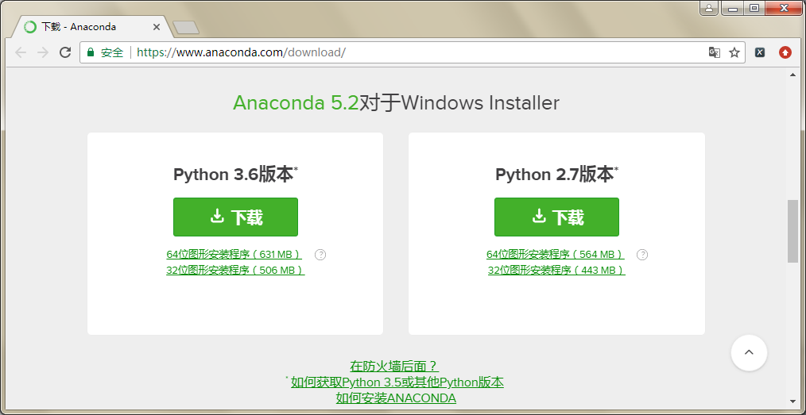
在Windows系统中安装Anaconda
（1）在浏览器的地址栏中输入https://www.
anaconda.com/download/进入Anaconda的
官方网站。

Slide 29
在Windows系统中安装Anaconda
（2）单击“Python 3.6版本”下的“64位图形安装程序（631 MB）”进行下载。

Slide 30
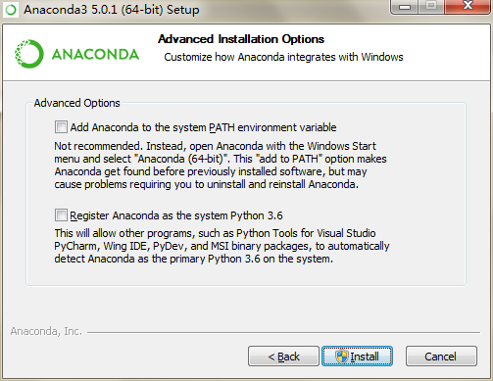
在Windows系统中安装Anaconda
（3）采用默认安装路径，在指定完安装路径后，点击下一步窗口会提示是否勾选如下复选框选项。

Slide 31
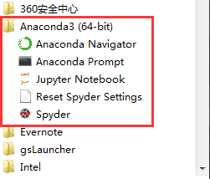
在Windows系统中安装Anaconda
（4）安装完以后，在系统左下角的【开始菜单】->【所有程序】中找到Anaconda3文件夹，可以看到该目录下包含了多个组件。

Slide 32
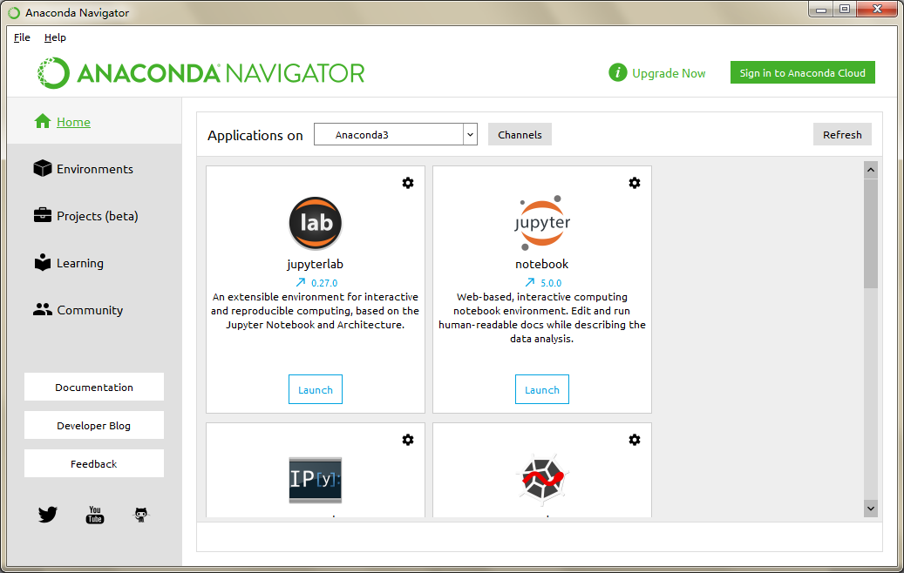
在Windows系统中安装Anaconda
（5）Anaconda Navigator成功打开后的首页界面如下图所示。

Slide 33
通过Anaconda管理Python包
Anaconda集成了常用的扩展包，能够方便地对这些扩展包进行管理，比如安装和卸载包，这些操作都需要依赖conda。
conda是一个在Windows、Mac OS和Linux上运行的开源软件包管理系统和环境管理系统，可以快速地安装、运行和更新软件包及其依赖项。

Slide 34
通过Anaconda管理Python包
在Windows系统下，用户可以在Anaconda Prompt中通过命令检测conda是否被安装。
>>> (base) C:\Users\admin>conda --version
conda 4.5.4
如果希望快速了解如何使用conda命令管理包，则可以在Anaconda Prompt中输入“conda -h”或“conda --help”命令来查看帮助文档。

Slide 35
通过Anaconda管理Python包
使用list命令可以获取当前环境中已经安装的包信息。
>>> conda list
执行上述命令后，终端会显示当前环境下已安装的包名及版本号。

Slide 36
通过Anaconda管理Python包
使用search命令可以查找可供安装的包。
>>> conda search --full-name 包的全名
上述命令中，--full-name为精确查找的参数，后面紧跟的是包的全名。

Slide 37
通过Anaconda管理Python包
如果希望在指定的环境中进行安装，则可以在install 命令的后面显式地指定环境名称。
>>>conda install --name env_name package_name
上述命令中，env_name参数表示包安装的环境名称，package_name表示将要安装的包名称。

Slide 38
通过Anaconda管理Python包
如果要在指定的环境中卸载包，则可以在指定环境下使用remove命令进行移除。
>>>conda remove --name env_name package_name
如果要卸载当前环境中的包，可以直接使用remove命令进行卸载。

Slide 39
通过Anaconda管理Python包
更新当前环境下所有的包，可使用如下命令完成：
>>> conda update --all

Slide 40
通过Anaconda管理Python包
如果只想更新某个包或某些包，则直接在update命令的后面加上包名即可，多个包之间使用空格隔开。
>>> conda update pandas numpy matplotlib

Slide 41
通过Anaconda管理Python包
Miniconda，它是最小的conda安装环境，只包含最基本的Python与conda以及相关的必须依赖项。对于空间要求严格的用户，Miniconda是一种选择，它只包含了最基本的库，其它的库需要自己手动安装。

Slide 42
过渡页
06 创建新的Python环境—Anaconda
07 启用Jupyter Notebook
08 常见的数据分析工具

Slide 43
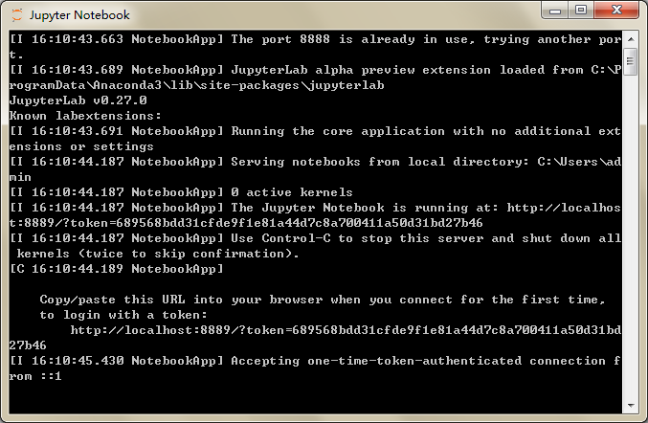
启动Anaconda自带的Jupyter Notebook
在“开始菜单”中打开Anaconda3目录，找到并单击“Jupyter Notebook”会弹出启动窗口。

Slide 44
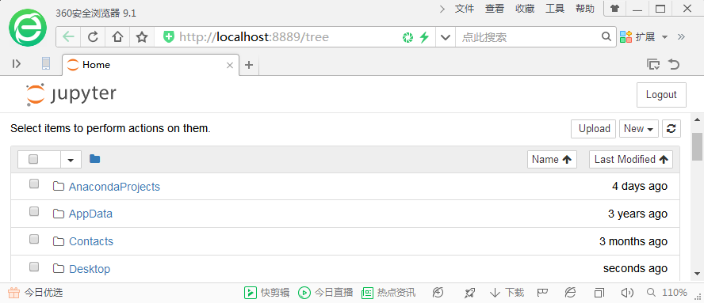
启动Anaconda自带的Jupyter Notebook
同时，系统默认的浏览器会弹出如下页面。

Slide 45
启动Anaconda自带的Jupyter Notebook
图1-7是浏览器中打开的Jupyter Notebook主界面，默认打开和保存的目录为C:\Users\当前用户名。

Slide 46
启动Anaconda自带的Jupyter Notebook
除了上述的启动方式外，还可以用命令行打开，这种方式可以控制Jupyter Notebook的显示和保存路径，是推荐的启动方式。

Slide 47
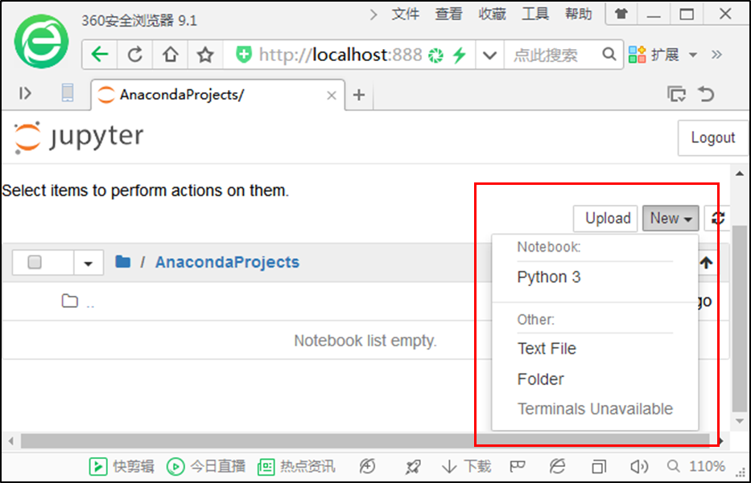
Jupyter Notebook界面详解
在主界面中单击 “Anaconda Projects” 进入该目录下，继续单击右上方的“New”按钮，打开如图所示的下拉列表。

Slide 48
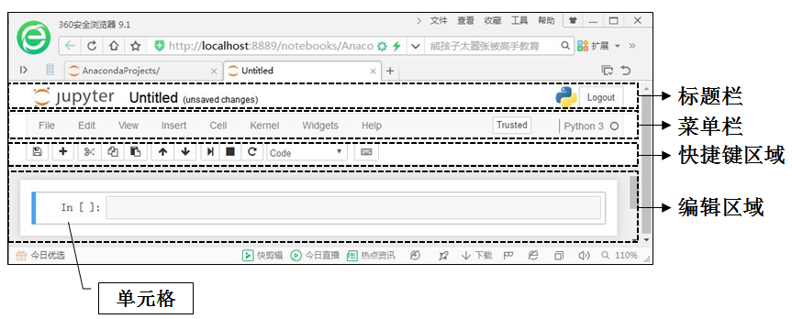
Jupyter Notebook界面详解
这里我们选择“Python 3”，创建一个基于Python 3的笔记本。

Slide 49
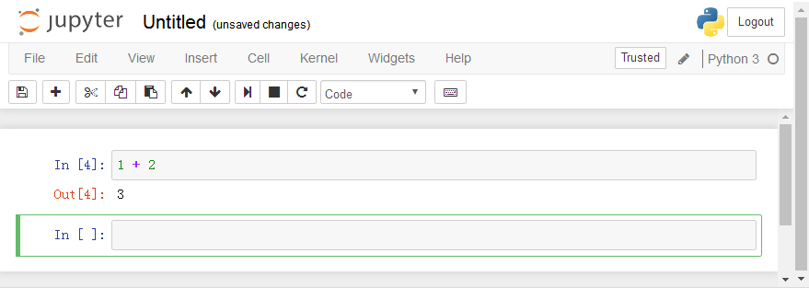
Jupyter Notebook的基本使用
编辑和运行代码
选中单元格，按下“Enter”键进入单元格的编辑模式，此时可以输入任意代码并执行。

Slide 50
Jupyter Notebook的基本使用
编辑和运行代码
接着，在新的单元格中输入如下代码：
for i in range(5):
print(i)

Slide 51
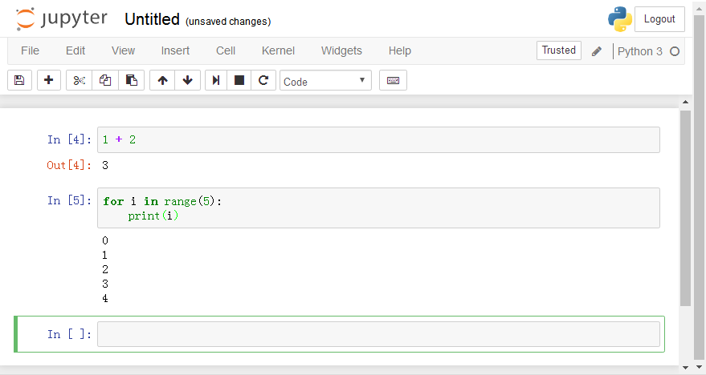
Jupyter Notebook的基本使用
编辑和运行代码
再次运行后，笔记本的编辑界面如下图所示。

Slide 52
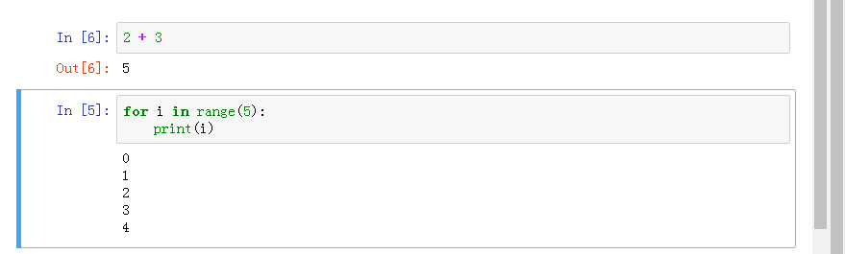
Jupyter Notebook的基本使用
编辑和运行代码
除此之外，还可以修改之前的单元格，对其重新运行。

Slide 53
Jupyter Notebook的基本使用
设置标题
选中最上面的单元格，单击【Insert】->【Insert Cell Above】在单元格的上方插入一个新的单元格。

Slide 54
Jupyter Notebook的基本使用
设置标题
在快捷键按钮区域中找到设置单元格类型的下拉框，单击打开下拉列表，选择“Heading”将单元格变为标题单元格，弹出如下窗口。

Slide 55
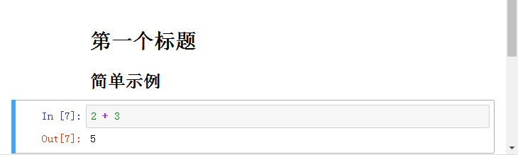
Jupyter Notebook的基本使用
设置标题
在Markdown单元格中，以一个#字符开头的文本表示一级标题，以两个#字符开头的文本表示二级标题。

Slide 56
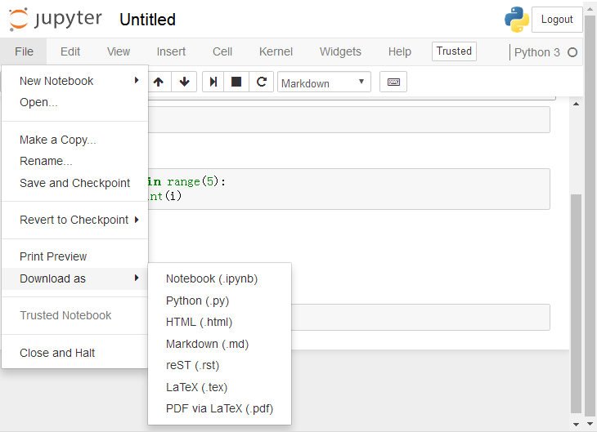
Jupyter Notebook的基本使用
导出功能
Jupyter Notebook还有另一个强大的功能，就是导出功能，它可以将笔记本导出为多种格式。

Slide 57
过渡页
06 创建新的Python环境—Anaconda
07 启用Jupyter Notebook
08 常见的数据分析工具

Slide 58
常见的数据分析工具
Python本身的数据分析功能并不强，需要安装一些第三方的扩展库来增强它的能力。
NumPy
Pandas
Matplotlib
Seaborn
NLTK

Slide 59
本章小结
作为本书的第1章，本章首先介绍了数据分析的背景、用途、流程以及为什么选择Python做数据分析；然后带领大家认识了一个新的Python环境Anaconda，教大家安装和管理Python包；接着教大家启用Jupyter Notebook，并演示基本使用；最后带领大家认识了一些常见的数据分析工具。
通过本章的学习，希望读者能对数据分析有一个初步了解，并为后续章节的学习准备好开发环境。

